Slide 1
הרצאת סמינר
תכנות מערכות דפנסיבי

Slide 2
נושאי ההרצאה
שפת C++
מבנה הזיכרון
סוגי מתקפות והגנות
פייתון
בעיות ואיומי אבטחה
מודעות = הגנה
תקשורת
פרטוקולי אבטחה ואימות
מתקפות שונות בתקשורת
אבטחת מערכת
מתקפות ודרכי מניעה
פרויקט להמחשת מערכת מאובטחת

Slide 3
שפת C++
Notes:
Echo Server

Slide 4
שפת C++ - מודל הזכרון
.text
Low Address
Function #3 stack frame
.data
.bss
Function #2 stack frame
some variable
another variable
Heap
buffer
Saved stack pointer
Saved return address
Stack
Function #1 stack frame
High Address
Notes:
להסביר על מודל הזיכרון.
מה שנתמקד בו הוא האיזור של המחסנית *קליק*
כל פריים מכיל מידע על הפונקציה *קליק*

Slide 5
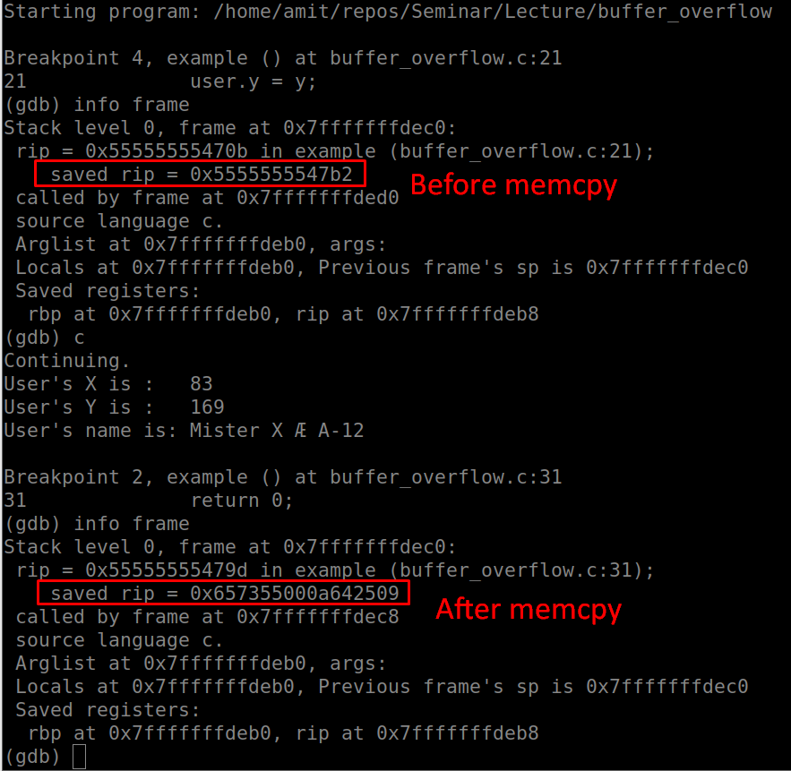
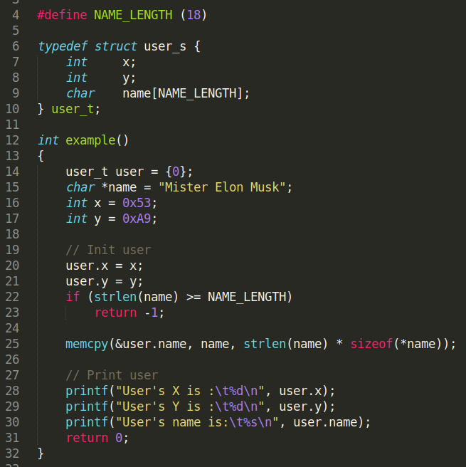
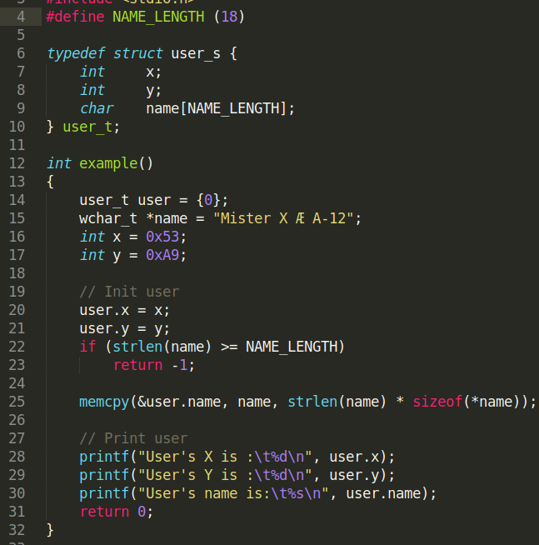
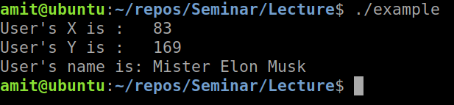
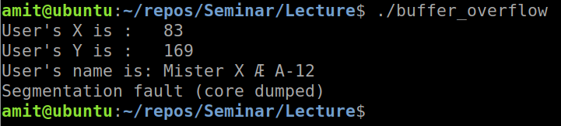
שפת C++ - Buffer Overflow
Low Address
Function #3 stack frame
x = 0x53
some variable
y = 0xA9
another variable
buffer
buffer
M | i | s | t | e | r
‘ ‘ | E | l | o | n | ‘ ‘
M | u | s | k | 0x0 | 0x0
M | 0x0 | i | 0x0 | s | 0x0
t | 0x0 | e | 0x0 | r | 0x0
‘ ‘ | 0x0 | X | 0x0 | ‘ ‘ | 0x0
Stack Pointer = 0x ???
Stack Pointer = 0xFFFD1C
Saved stack pointer
Return Address = 0x8001C
Saved return address
Return Address = 0x ???
Function #1 stack frame
High Address
Notes:
להסביר על באפר אוברפלאו...
*קליק* להציג דוגמאת קוד תקינה
*קליק* להציג דוגמא שבה אותו קוד קורס
*קליק* להראות כיצד כתובת החזרה נדרסת

Slide 6
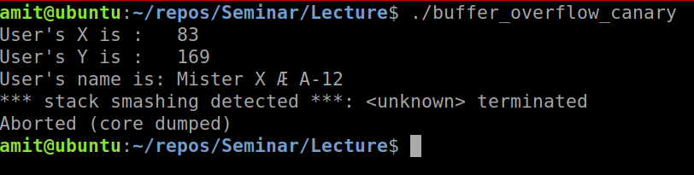
Buffer Overflow - הגנות
Low Address
Function #3 stack frame
some variable
another variable
buffer
Stack canary
Saved stack pointer
Saved return address
Function #1 stack frame
High Address
Notes:
Stack canary

Slide 7
Buffer Overflow - הגנות
Low Address
ASLR
NX bit
Function #3 stack frame
.text
.data
some variable
another variable
.bss
buffer
Heap
Stack canary
Saved stack pointer
Saved return address
Function #1 stack frame
High Address
Stack
Notes:
Address Space Layout Randomization
No eXecute bit

Slide 8
שפת C++ - ROP
Return Oriented Programming
יכול לעקוף את ההגבלות:
NX bit – אי אפשר לכתוב קוד משלנו.
ASLR – לא יודעים היכן טעון כל segment.
Stack canary – לא ניתן לדרוס מבלי לדעת את ה-canary.
דרישות להשמשה:
Forking Server
אנחנו שולטים בגודל ה-buffer.

Slide 9
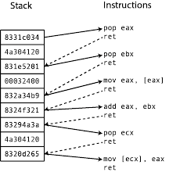
שפת C++ - ROP
Low Address
שלבים ל-ROP מוצלח:
חיפוש גודל ה-buffer.
דריסת ה-stack canary – בית אחר בית.
דריסת ה-rbp – הדלפת כתובת stack.
דריסת ה-rip – הדלפת כתובת .text
חיפוש gadget-ים:
Function #3 stack frame
some variable
another variable
buffer
Stack canary
00 | A1 | EF | 51 | B6 | 33 | C6 | 7D
0x7DC633B651EFA100
Saved stack pointer
18 | CA | 43 | 3B | D1 | FF | FF | FF
0xFFFFFFD13B43CA18
Saved return address
F4 | 86 | DA | C1 | 01 | 80 | 00 | 00
0x8001C1DA86F4
Function #1 stack frame
High Address

Slide 10
ROP – הגנות
Low Address
Reversed Stack
המחסנית מתקדמת בכיוון ההפוך.
משתנה לוקאלי של הפונקציה הנוכחית לא יכול לדרוס את כתובת החזרה של אותה הפונקציה.
חסרונות:
לא מגן לחלוטין – אם מעבירים לפונקציה מצביע למשתנה על ה-stack הוא עלול לדרוס את כתובת החזרה שלה – אך זה הרבה פחות נפוץ.
לא בכל ארכיטקטורה יש תמיכה.
במעבדי ARM מודרניים הדבר נתמך ב-Instruction Set (צריך להתאים את הקומפיילר).
במעבדי x86 אין תמיכה, אך פורסם מאמר שמראה שניתן להוסיף תמיכה בקומפיילרים עם תקורה נמוכה יחסית.
מבנה לא אופטימלי של הזיכרון, כיוון שהמחסנית וה-Heap מתקדמים לאותו כיוון.
Function #3 stack frame
some variable
another variable
buffer
Stack canary
Saved stack pointer
Saved return address
Function #1 stack frame
High Address
Notes:
להסביר איך המחסנית נראית ואז לעשות *קליק*

Slide 11
ROP – הגנות
.text
Low Address
Shadow Stack
מחסנית ששומרת רק את כתובות החזרה.
כאשר מבצעים חזרה מפונקציה (RET), משווים את כתובת החזרה שהוצאנו מה-Stack לכתובת החזרה ששמורה ב-Shadow Stack.
חסרונות:
מבנה לא אופטימלי של הזיכרון, כפי שניתן לראות באיור.
צריך shadow stack נפרד לכל thread (בדומה למחסנית).
עדיין אינה נתמכת בכל המעבדים / קומפיילרים (לא קיים ב-GCC לדוגמא).
לא תומך ב-Exception-ים בצורה טובה.
.data
.bss
Shadow Stack
Heap
High Address
Stack

Slide 12
שפת C++ - סיכום
חולשת Stack Buffer Overflow
הגנת Stack canary
הגנת ASLR
הגנת NX bit
טכניקת Return-Oriented Programming
הגנת Shadow Stack
הגנת Reversed Stack

Slide 13
שפת Python
Notes:
Echo Server

Slide 14
שפת Python
שפת High level
מאוד נוחה למשתמש
שפה מפורשת (Interpreted) ודינמית
הרבה ספריות מובנות המאפשרות פיתוח מהיר
עוד יותר ספריות חיצוניות עם תמיכה נרחבת של הקהילה

Slide 15
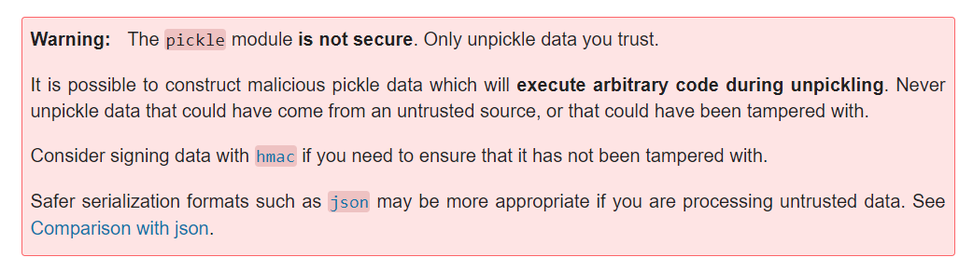
Python Deserialization
אחת הספריות המובנות של Python היא ספריית pickle
הספריה מאפשרת להמיר אובייקטים בשפה לרצף בתים וחזרה
מאוד שימושי לשמירת אובייקטים בזיכרון או לשליחה שלהם ברשת
מפתח שאינו בקיא בשפה עלול להניח שמכיוון שהספריה מובנית היא אינה יכולה להוות בעיית אבטחה.
הנחה שכזאת היא שגויה!

Slide 16
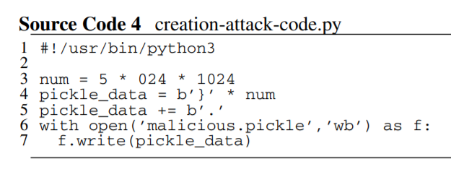
Python Deserialization
כפי שנכתב בתיעוד, שימוש לא בטוח בספריה עלול להוביל ל-Arbitrary Code Execution.
אומנם, חשוב לשים לב שזוהי לא הבעיה היחידה של הספריה!
השרת אשר מריץ את פעולה ה-unpickle ב-sandbox (כדוגמאת docker) אומנם לא חשוף ל-Arbitrary Code Execution על ה-host, אבל ניתן לבנות פקאטת מידע קטנה יחסית שתגרום לשרת לנצל כמות זיכרון גדולה מאוד.
דבר כזה עלול להוביל לשימוש נרחב במשאבי הזיכרון של השרת וכתוצאה מכך למניעת השירות שלו (DOS).
שני חוקרים מאוניברסיטת דנקי ביפן גילו כיצד לנצל את מנגנון הפרסור של pickle כדי למקסם את צריכת הזיכרון של קוד השרת הנתקף:
כל תו '{' מוגדר ע"י ספריית pickle כ-dict.
כל dict כזה צורך 224 בתים בזיכרון.
גודל ההודעה הוא 5MB.
גודל הזיכרון הנצרך בשרת גדול מ- 1GB !

Slide 17
Python Deserialization
פתרונות אפשריים:
לא להשתמש ב-pickle, במיוחד כשהמידע שאותו מפרסרים הגיע ממקור לא אמין.
אם התיעוד של פייתון אומר שהוא מסוכן, זה כבר עלול להדליק נורה אדומה על השימוש בספריה.
אם בכל זאת יש צורך במנגנון של deserialization, ניתן להשתמש באחד מהבאים:
Json – אם המידע המתקבל הוא טיפוס מוגדר בשפה ואינו אובייקט גנרי.
pickletools.dis – פונקציה אשר מאפשרת לבדוק תקינות של מידע לפני שעושים לו unpickle.
Hickle – ספריה חיצונית אשר מטרתה לשמש כתחליף בטוח לספריית pickle.
יש לה API דומה ופונקציונאליות נרחבות יותר.

Slide 18
Poisoned Packages
כידוע, פייתון היא שפה דינמית. על כן, היא משתמשת בספריות הנטענות בצורה דינמית תוך כדי ריצת התוכנה, בדומה לטעינה של DLL או SO.
לרוב, DLL-ים ו-SO-ים שמורים במקומות אשר דורשים השראות מנהל בשביל לשנות אותם.
בפייתון, ישנו מקום שבו המשתמש יכול להתקין את הספריות של השפה, ללא צורך בהרשאות מנהל להתקנת הספריה.
תוקף זדוני יכול לשנות את קוד הספריה ובעזרתה להשיג חולשת PE.
בנוסף, ישנן הרבה ספריות phishing שמתחקות לספריות נפוצות ומוכרות שקיים בהם backdoor או משהו אחר שמטרתו לפגוע במי שמוריד אותן.
לדוגמא: קיימת ספריה זדונית בשם urlib3, אשר מתחקה לספריה המקורית urllib3.
לפחות הייתה קיימת, מורידים את הספריות הללו משרתי pypi, אבל ספריות דומות ממשיכות לצוץ מידי פעם.

Slide 19
Poisoned Packages
פתרונות אפשריים:
לוודא הרשאות מתאימות לספריות המותקנות.
להשתדל לא להריץ תוכנות בהרשאת מנהל (עד כמה שניתן).
לוודא את תקינות הספריות ע"י hash-ים של הקבצים.
לוודא שמתקינים את הספריה הנכונה.

Slide 20
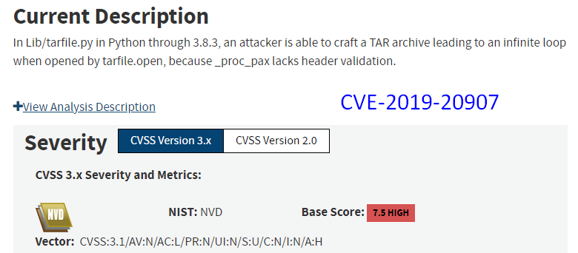
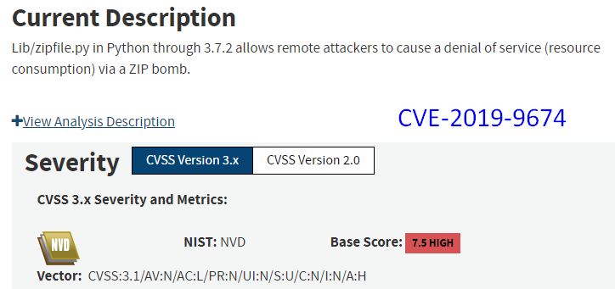
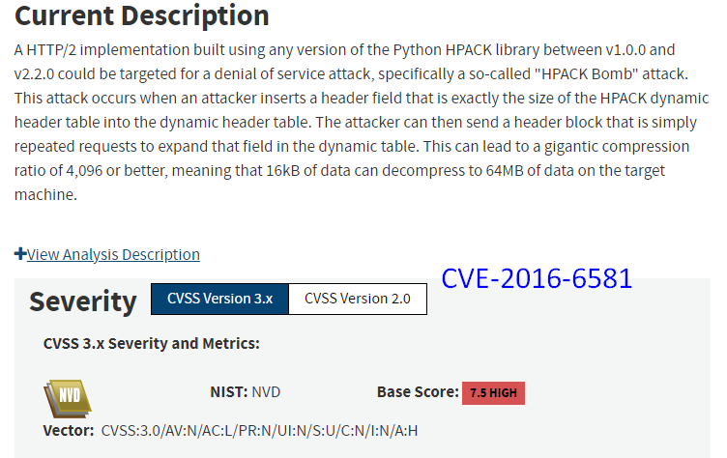
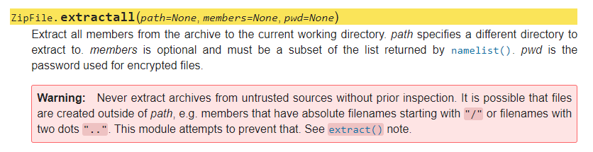
Vulnerabilities - Extractions
מסתבר שדחיסה וכיווץ זה חולשתי
מאוד
נמצאו מספר חולשות בספריות מוכרות ומובנות של פייתון עם השנים.
חלקן נמצאו בגרסאות מאוד עדכניות שנמצאות בשימוש נרחב גם היום!
מעבר לחולשות שנמצאו, ישנן פונקציות מסוימות שמוגדרות כמסוכנות וצריך להזהר בשימוש בהן:

Slide 21
Vulnerabilities - Functions
eval is evil
עוד פונציות מסוכנות:
exec
os.system
input (פייתון 2)
Subprocess: check_call, check_output, Popen וכו'...
Shutil: rmtree, copytree, copy* וכו'...
עוד ועוד...

Slide 22
Vulnerabilities - Protection
פתרונות אפשריים:
לעדכן, ושוב לעדכן...
להיות מודעים לאבטחה ולקרוא את התיעוד.
לבדוק מידי פעם על חולשות חדשות שנמצאו בסיפריות הנמצאות בשימוש.
לוודא תקינות קלט.

Slide 23
תקשורת
Notes:
Echo Server

Slide 24
תקשורת מחשבים
פרוטוקול TCP – מספק אמינות
הצפנות סימטריות: DES, 3DES, AES – מספקים הצפנה עם מפתח משותף
החלפת מפתחות מאובטחת: Diffie-Hellman
הסצפנה אסימטרית: RSA – מספק אימות של הנמען
פרוטוקולי SSL ו-TLS – משלבים את כולם לתקשורת מוצפנת, מאומתת ובטוחה
SSL 1.0, SSL 2.0, SSL 3.0
TLS 1.0, TLS 1.1, TLS 1.2, TLS 1.3

Slide 25
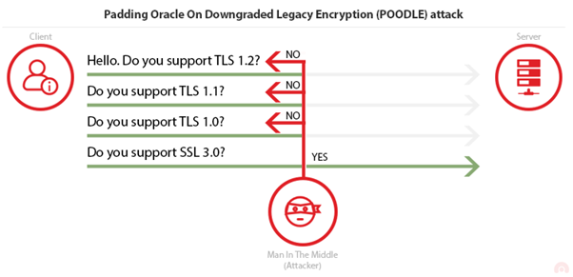
מתקפת POODLE
Padding Oracle On Downgraded Legacy Encryption
סוג של Downgrade Attack:
התוקף מבצע מתקפת MiTM בין השרת ללקוח.
התוקף גורם ללקוח לבקש מהשרת להשתמש בפרוטוקול הישן SSL 3.0.
התוקף מנצל חולשה מוכרת בפרוטוקול הישן ומפצח את מפתח ההצפנה.

Slide 26
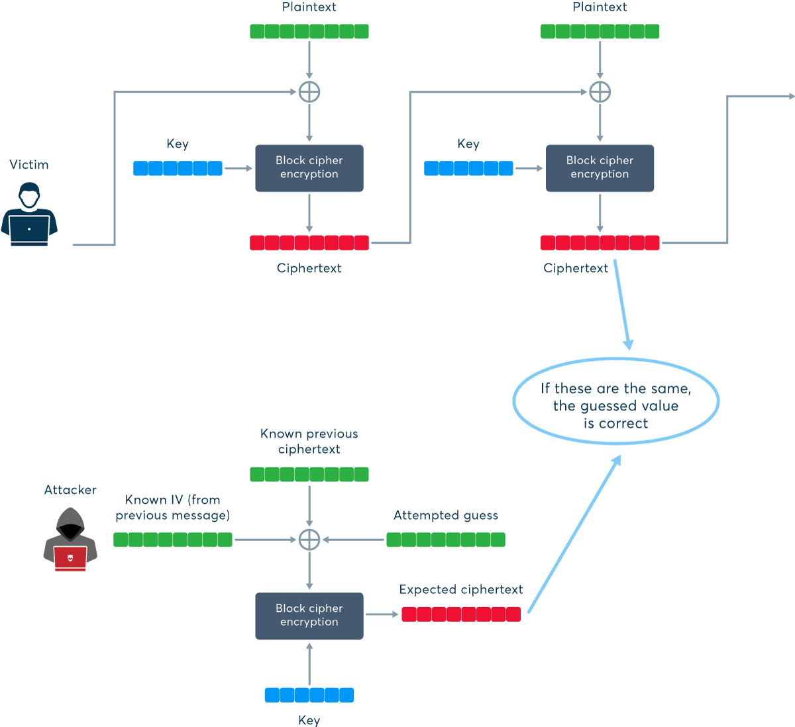
מתקפת BEAST
Browser Exploit Against SSL/TLS
גם סוג של Downgrade Attack:
התוקף מבצע מתקפת MiTM בין השרת ללקוח המאפשר לו להזריק הודעות לתקשורת.
דורש אחיזה ושליטה ודפדפן הלקוח...
התוקף גורם ללקוח לבקש מהשרת להשתמש בפרוטוקולים ישנים כמו SSL 3.0 או TLS 1.0.
התוקף מנחש את ה-IV ובעזרת הסנפה של התקשורת יכול לפענח את המידע אשר נשלח מהלקוח לשרת.
Notes:
Man in the middle
Downgrade Attack
שבירה של ההצפנה הלא מאובטחת של הפרוטוקול הישן

Slide 27
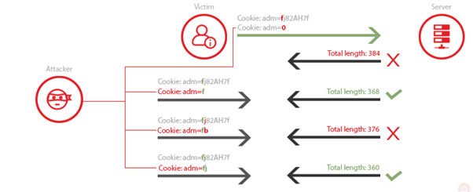
מתקפת CRIME
Compression Ratio Info-Leak Made Easy
מתקפה על מנגנון הדחיסה של TLS.
כבר אמרתי קודם שדחיסה זה חולשתי?
כמו ב-BEAST, גם כאן התוקף מבצע MiTM על הלקוח שמאפשר לו הזרקת הודעות.
התוקף מזריק הודעות שכוללות cookies ומנסה לנחש תוכן של security cookie של הלקוח שבאמצעותו הוא מזדהה עם השרת.
מידע שחוזר על עצמו מתכווץ בקלות.
אם גודל ההודעה גדל, סימן שהניחוש שגוי.
אם גודל ההודעה נשאר כמעט זהה או קטן, סימן שהניחוש נכון!

Slide 28
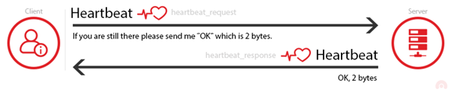
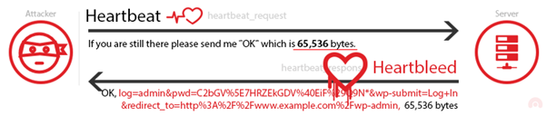
מתקפת HeartBleed
מתקפה המנצלת חולשה בספריית האבטחה OpenSSL
החולשה נמצאת במנגנון ה-Heartbeat של TLS, המאפשר לבדוק ולשמור על חיבור בחיים במידה ולא נעשה בו שימוש בטווח זמן מסוים.
דומה למנגנון ה-KeepAlive של TCP.
בהודעת Heartbeat הלקוח שולח לשרת מחרוזת ואת הגודל שלה, והשרת מחזיר לו כתשובה את אותה המחרוזת בדיוק.
החולשה הייתה שהמימוש לא בדק שגודל המחרוזת זהה לגודל שנשלח בהודעה.
התוצאה:

Slide 29
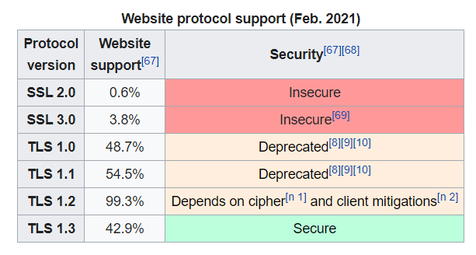
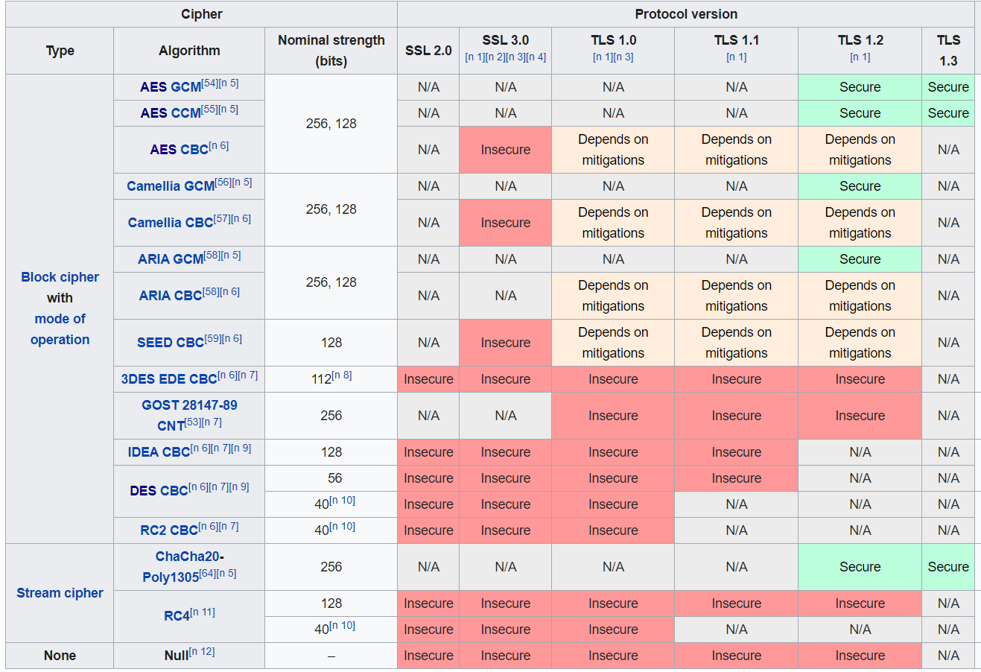
תקשורת מחשבים
אבטחה בתקשורת:
שוב פעם: לעדכן לעדכן לעדכן!
לעדכן את הדפדפן מפני חולשות שנסגרות.
לעדכן את ספריות האבטחה של השרתים (OpenSSL).
לעדכן את פרוטוקול התקשורת ל-TLS 1.3 (או החדש ביותר).
לא להשתמש בכיווץ של TLS.
אם צריך, לבצע כיווץ ברמת האפליקציה.
לא לתמוך בפרוטוקולים ישנים כמו:
SSL 1.0, SSL 2.0, SSL 3.0
TLS 1.0, TLS 1.1
במידת האפשר, לא לתמוך גם ב-TLS 1.2.
לא לתמוך ב-ciphers ו-hash-ים ישנים וחולשתיים.

Slide 30
אבטחת מערכת
Notes:
Echo Server

Slide 31
אבטחת מערכת
ניצול מנגנונים ופרוטוקולים במערכת שלנו להזלגת מידע או שליטה במערכת.
מתקפות MiTM
Man In The Middle
תוקף אשר "יושב" באמצע נתיב התעבורה ושולט בכל המידע העובר בו.
מתקפות DoS
Denial Of Service
מתקפות שמטרתן פגיעה במשאבי השרת כדי למנוע ממנו לספק שירות ללקוחות.
Notes:
בעיות וחולשות שלא קשורות לתהליכים שאנחנו יצרנו, אלא קיימים במערכת שלנו

Slide 32
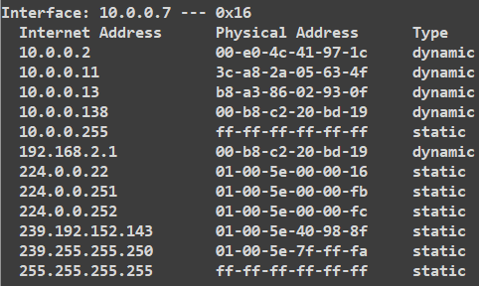
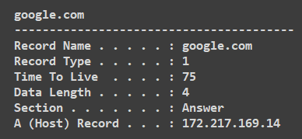
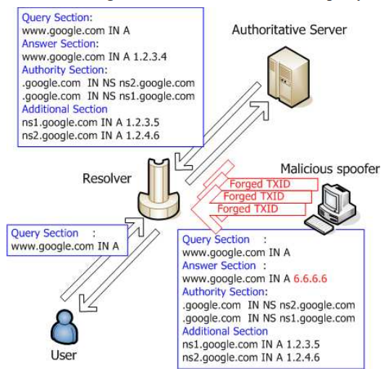
מתקפות MiTM
ARP Poisoning
ARP – פרוטוקול שמטרתו להמיר כתובת IP לכתובת MAC.
התוקף מרעיל את טבלת ה-ARP כדי שכתובת ה-IP של היעד תפנה לכתובת ה-MAC שלו.
ההודעות נשלחות לתוקף, והוא מעביר אותן ליעד המקורי.
DNS Poisoning
DNS – פרוטוקול שמטרתו להמיר domain לכתובת IP.
התוקף מזייף הודעה שנשלחה משרת DNS ובכך מרעיל את טבלת ה-DNS השמורה במחשב הלקוח.
הודעות הלקוח נשלחות לכתובת ה-IP של התוקף והוא ממסר את ההודעות בין הלקוח לשרת.

Slide 33
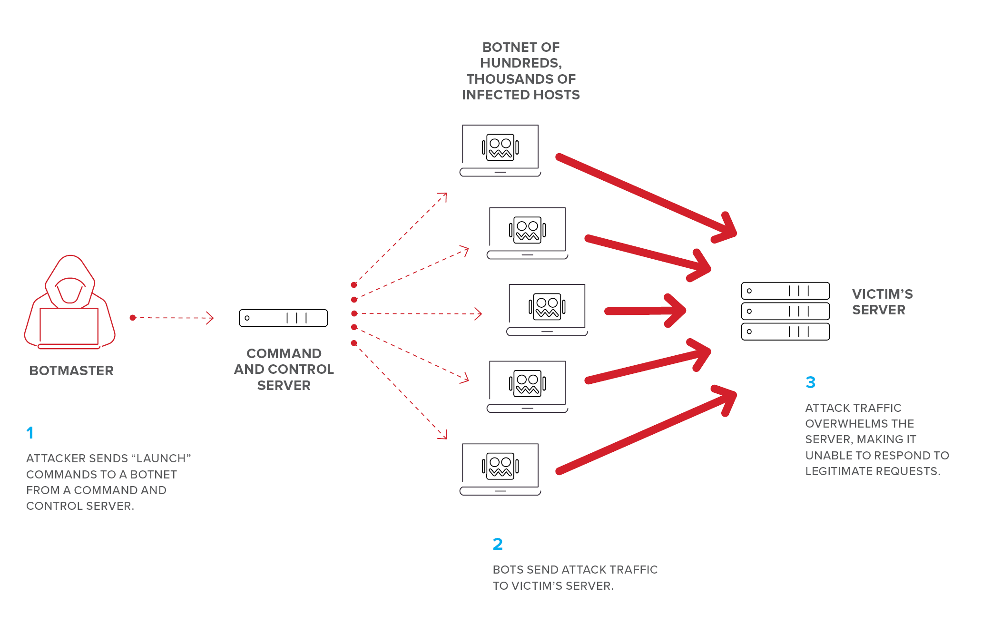
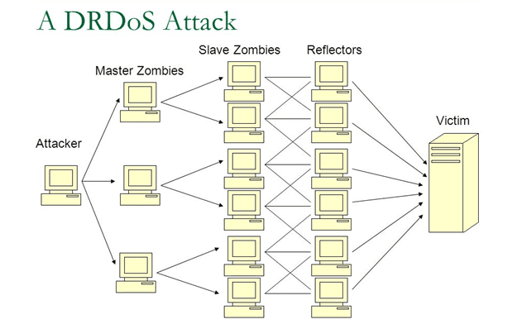
מתקפות DoS
Dos
תוקף שולח מספר רב של בקשות לשרת על מנת להעמיס עליו ובכך השרת לא יהיה נגיש לבקשות של שאר הלקוחות הלגיטימיים.
DDoS
Distributed Denial Of Service
ביצעו מתקפת DoS מכמה מחשבים שונים בו-זמנית.
לרוב ע"י רשת מחשבים הנקראית botnet הנשלטת ע"י התוקף.
DRDoS
Distributed Reflected Denial Of Service
ביצוע DDoS תוך שימוש בפרוטוקולים ושירותים הקיימים ברשת בשביל להגדיל את כמות המידע הנשלחת לשרת.

Slide 34
הגנות
Firewalls
Network Monitoring
Deep Packet Inspection
חברות מסחריות
השכרת שירותים של חברות גדולות עבור הגנות מפני DDoS
בשביל להעמיס על שרתים של חברות כאלו צריך כמות עצומה של תעבורה...

Slide 35
פרויקט להמחשת מערכת מאובטחת
Notes:
Echo Server

Slide 36
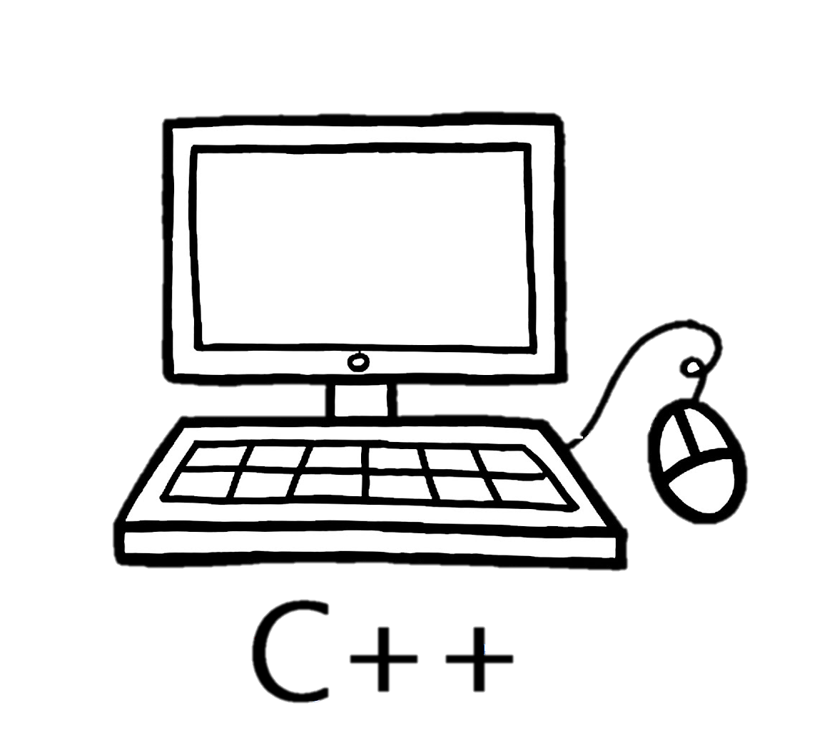
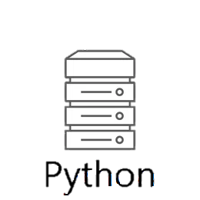

הפרויקט
צד לקוח:
תוכנת C++ אשר שולחת לשרת קובץ פייתון.
התוכנה מממסרת את הפלט של קובץ הפייתון והקלט של המשתמש תוך כדי ריצתה.
צד שרת:
תוכנת Python אשר מאזינה ללקוחות.
כשלקוח מתחבר, נוצר עבורו תהליך חדש שמטפל בו.
התהליך מקבל את קובץ הפייתון להרצה ומריץ docker שיריץ את קובץ הפייתון.
התהליך ממסר בין הפלט של קובץ הפייתון ב-docker ובין קלט המשתמש המתקבל רשתית.
התקשורת בין הלקוח לשרת מתבצעת בעזרת פרוטוקול TLS 1.3.

Slide 37
הדגמת הפרויקט ללא הגנות
Notes:
Echo Server

Slide 38
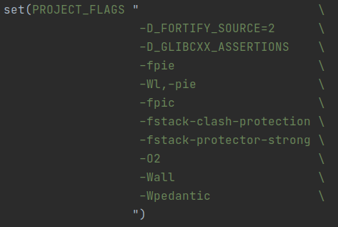
ההגנות שהוספו
צד לקוח:
צד שרת:
כל לקוח מטופל ע"י תהליך נפרד – לקוחות אינם משפיעים אחד על השני.
אם תוקף מצליח לגרום לשרת לקרוס, הוא בסה"כ גורם לתהליך שמטפל בו לקרוס.
הקוד של הלקוחות מורץ בתוך container של docker – המערכת של השרת מוגנת מפני הרצת קוד של לקוחות זדוניים.
כל סקריפט הרצה מוגבל בזמן – מונע התקפות מסוג DDoS.
התקשורת מוצפנת, מאובטחת ומאומתת ע"י פרוטוקול TLS 1.3, שלא ידועות בו חולשות כיום.
Buffer overflow detections
ASLR
PIC – No text relocations
Stack canary protection

Slide 39
הדגמת הפרויקט הסופי
Notes:
Echo Server

Slide 40
Sources
רשימת המקורות מופיעה בעבודת הסמינר.
נלקחו תמונות נוספות מ-Wikipedia.
https://github.com/amit-sides/Seminar
?

